Slide 1
初識Cordova
2022/1/21
Ann Zhang

Slide 2
目錄
Cordova是什么？
Codova能幹什麽？
Cordova項目準備
Cordova部分功能介紹（events + plugin）
Cordova 踩坑記錄
附錄

Slide 3

Cordova介紹
移动应用开发框架
本质是在html,css,js外面包某个原生的壳
出自于Adobe收购的PhoneGap,是驱动PhoneGap的核心引擎
Notes:
Cordova框架是一个可以让JS与原生代码(包括 Android 的 java，iOS 的 Objective-C 等)互相通信的一个库
移動開發框架

Slide 4
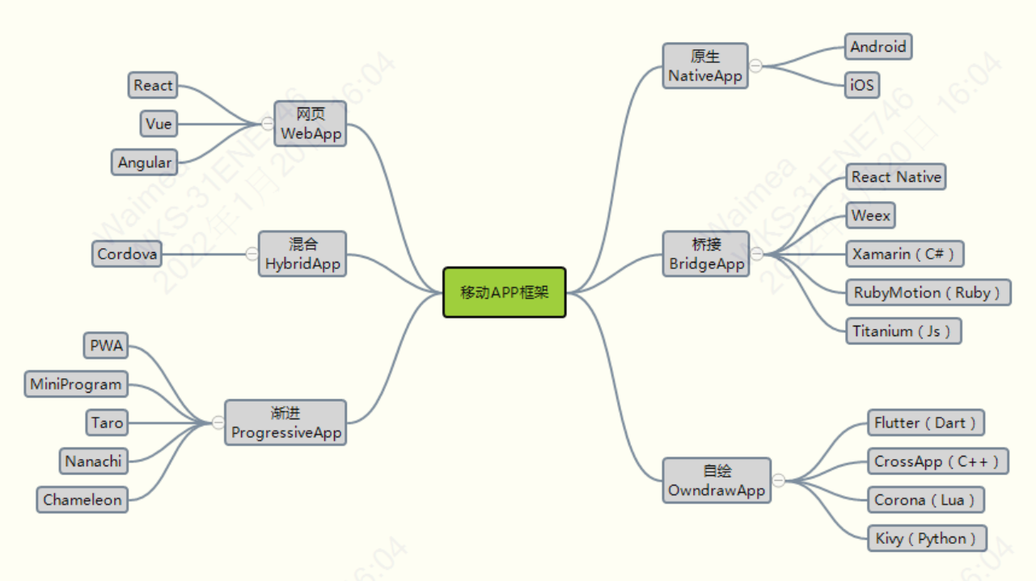
移動開發框架
Notes:
Hybrid App主要以JS+Native两者相互调用为主（半原生半web），从开发层面实现“一次开发，多处运行”的机制，成为真正适合跨平台的开发。
网页应用适用于传统网站APP化，
Ionic 為混合HybridApp開發框架,它與cordova的區別？

Slide 5
cordova 與 ionic
支持调用原生的设备功能, 例如摄像头, 视频录制, 音频功能, 位置访问等。
提供很多插件支持, Cordova插件能够再任何Cordova工程中使用，和使用什么前端框架（如Ionic）
无法为应用程序提供良好的外观（Web视图中的运行基于Web的UI）
用户界面（例如主题和组件）是高度可定制的。平台允许其组件适应运行应用程序的平台。
如果不使用Apache Cordova, 则无法访问Ionic中的任何特定于设备的功能。
开发的应用程序可能无法提供与本机应用程序一样多的安全性。
Notes:
基于HTML, CSS和JavaScript跨平台开发本机应用程序。
部署在多个平台上, 例如iOS, Android, 桌面和Web, 所有这些都具有一个代码库。只编写一次即可在任何地方运行。
Cordova主要侧重于对原生设备的调用, ionic框架主要侧重于前端用户体验或UI交互

Slide 6
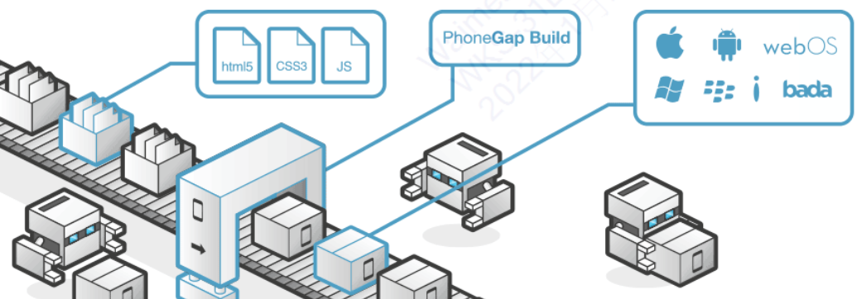
Cordova在幹什麽

Slide 7
Cordova項目準備
以android爲例
安裝：
- nodejs
- Cordova CLI `npm install -g cordova`
Java JDK （v8 , cordova只支持到jdk8）
Gradle（v4.1） [Android 的自动化构建工具]
android SDK（坑多）[具體安裝步驟及配置見附錄]
Notes:
To build and run apps, you need to install SDKs for each platform you wish to target.
Alternatively, if you are using browser for development you can use browser platform which does not require any platform SDKs.
cordova requirements →檢查各平臺環境要求
下载SDK的过程中请确保开启fq。因为下载的资源在国外，

Slide 8
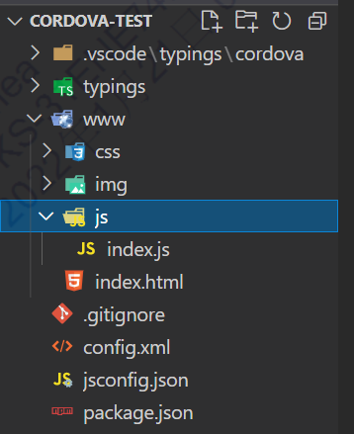
Cordova部分命令介紹
cordova create <path> 反向域名地址(包名) 项目名
cordova platform
cordova platform add <platform name> （建议使用android@^6.4.0 android-api对应16-26 ）
cordova plugin add <plugin name>
cordova build <platform name> （易出现网络或环境问题）
cordova emulate <platform name>
cordova run <platform name>
Notes:
- config.xml 配置页，配置起始项目名等基础内容
- hooks 存放自定义扩展内容
- platforms 存放添加的platform
- plugins 存放引入的插件
- www 开发的html5 目录（主要开发内容）

Slide 9
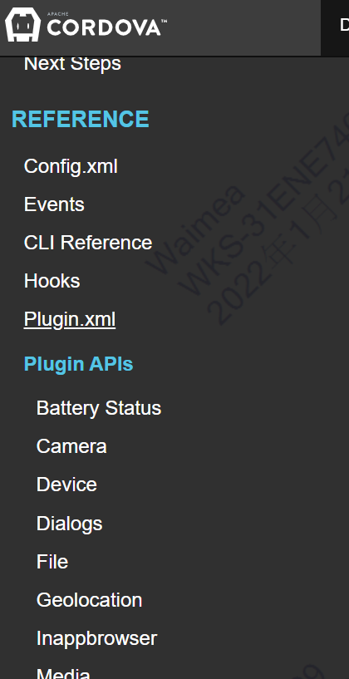
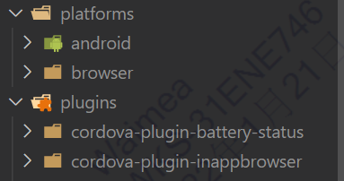
Platform & Plugin
cordova platform add
cordova plugin add
cordova-plugin-inappbrowser
cordova-plugin-battery-status

Slide 10
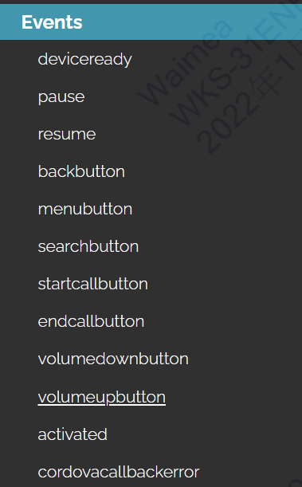

Events -
具體見實例
參考：
1.官網 https://cordova.apache.org/docs/en/10.x/reference/cordova-plugin-inappbrowser/index.html

Slide 11
Plugin - InAppBrowser
cordova.InAppBrowser.open(URL,target,options)
window.open(URL,target,options)
target的参数有三种：
_self：如果URL地址在WhiteList中，则用Cordova的WhiteList将其打开；
_blank：直接在App中将其地址打开；
_system：则是用手机默认浏览器将新页面打开；
options参数包含以下信息：
location：设置为yes或no来打开或关闭插件的locationbar；
hidden：设置为yes则加载出页面但不显示；设置为no则正常加载页面；
參考：
1.官網 https://cordova.apache.org/docs/en/10.x/reference/cordova-plugin-inappbrowser/index.html
2.https://www.cnblogs.com/lishuxue/p/6144134.html
Notes:
我们在做cordova app开发的时候，可能会经常遇到这种需求。
比如在你的app中，你想打开一个URL，但是又不想跳转到系统的浏览器去打开，而是希望直接在app中打开，

Slide 12
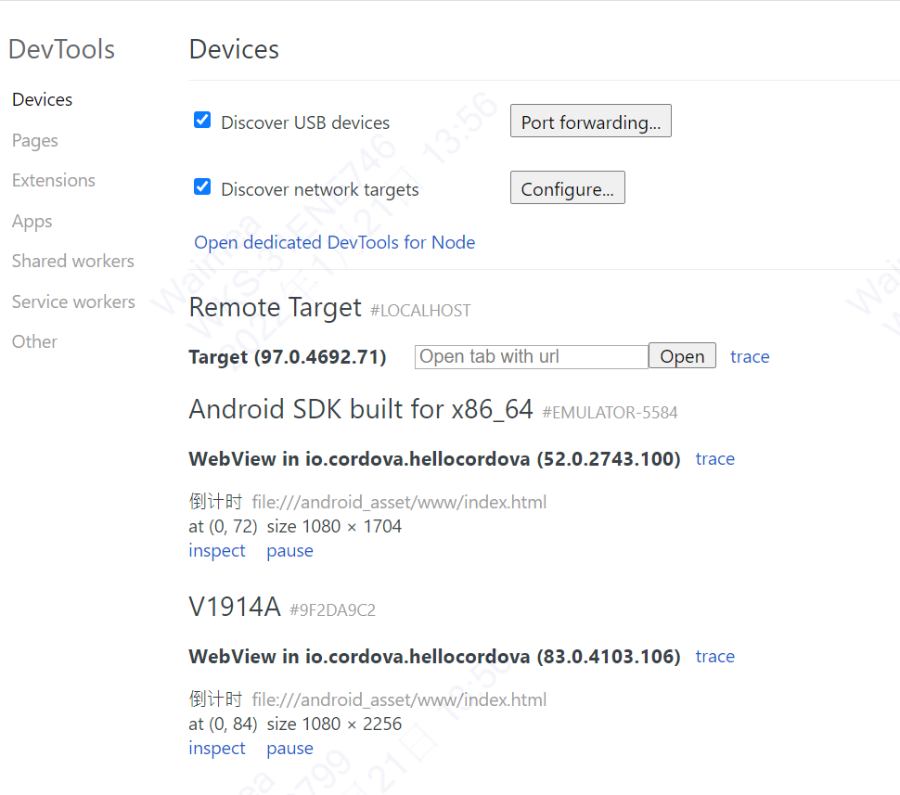
調試
Chrome瀏覽器 輸入
chrome://inspect/#devices
2.藉助 run browser 在
瀏覽器調試
踩坑
Q：launch on browser(需要cordova platform add browser)：报错找不到chrome.exe
A：配置注册表(windows+R→regedit)：參考
Notes:
Chrome瀏覽器調試需要fq

Slide 13
踩坑(安裝 android SDK階段)
Q：安装的模拟器黑屏,报错：goldfish_battery_read: Bad offset
A：android模拟器api版本下载26以下就行（可能是不兼容的问题）参考链接
Q：x86 emulation currently requires hardware acceleration
A：sdk没有安装XHAM，参考
Q：Could not find an installed version of Gradle either in Android Studio
A：cordova在6.4.0（cordova-android在6.1.2）之后，会要求安装Gradle，基于Gradle来编译、打包android。
Q：CordovaError: Requirements check failed for JDK 1.8 or greater
A：cordova只支持到jdk8，所以需要降低jdk的版本来适应
- 其他异常参考

Slide 14
踩坑(執行 cordova build 階段)
Q：项目中使用cordova语句报错，可能是权限问题：
A：使用命令：Set-ExecutionPolicy -ExecutionPolicy RemoteSigned -Scope CurrentUser 參考
Q：cordova build android fails on windows:temp dir not writable(资料无法写入temp的问题)
A：cordova platform add android@^6.4.0，cordova-android-version 6.X.X里只能加这个版本的platform，否则会报错。参考
Q：网络依赖安装问题
A：因为默认拉取路径是谷歌，需要翻墙，需要去build.gradle文件里，将repositories的路径改成：參考
maven {url "https://maven.aliyun.com/repository/google"}
maven {url "https://maven.aliyun.com/repository/jcenter"}
maven {url "https://maven.aliyun.com/nexus/content/groups/public"}

Slide 15

Thank You !!

Slide 16
官方文档: http://cordova.apache.org/docs/en/latest/ phoneGap官网: https://phonegap.com/ PhoneGap中文API: http://www.phonegapcn.com/docs/zh/cn/ phonegap100论坛: http://www.phonegap100.com/ 学习资源汇总：https://www.jianshu.com/p/2640d15a59d7
附錄
安裝流程+android sdk配置參考：
1.安裝android sdk https://www.cnblogs.com/nebie/p/9145627.html
2 安裝android studio
官网：https://developer.android.google.cn/
创建模拟设备：https://developer.android.google.cn/studio/run/managing-avds
参考流程：https://zhuanlan.zhihu.com/p/313606629

Slide 17
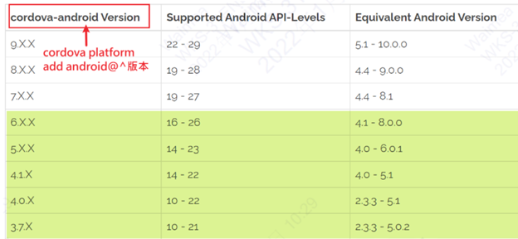
附錄

